Slide 1
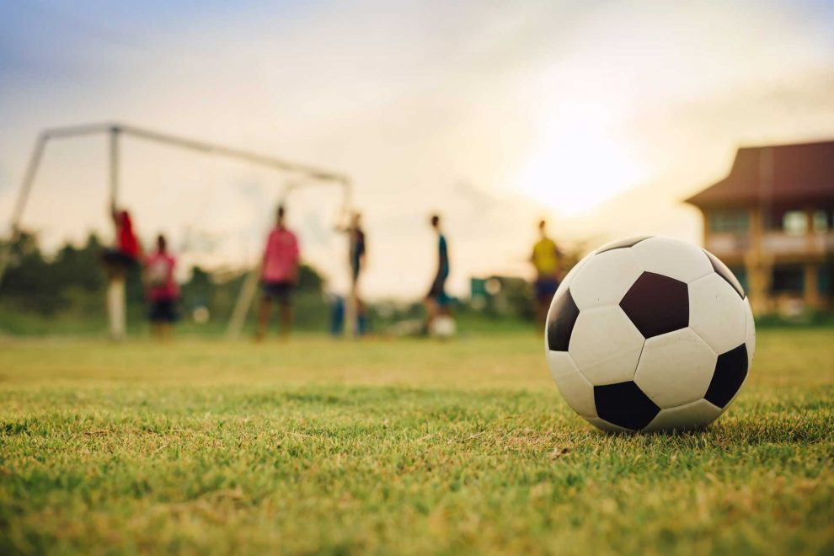
Föräldramöte 2022 HAIF P10

Slide 2
HAIF P10 - 2022
Vilka är vi ?
Spelare:
24 st Mars 2022
Ledare:
Anders Wallgren
Joakim Hjelm
Mikael Frick
Lagföräldrar:
Emelie Hjelm
Johanna Frid
Kommunikation:
https://www.laget.se/FBP10

Slide 3
HAIF P10 - 2022
Träning, Match och Cuper
Träningar
Två träningstillfällen/vecka, ons 18:15/lör 10:30 Undavallen Konstgräs (fram till gräset på 7v7 planen är redo).
Meddela gärna om ni inte kommer via gästboken.
Träningsmatcher:
Vår/Höst
Seriespel:
Två lag till Div7 Bohuslän 7v7 3*20 min (April-September).
Cuper:
Laxacupen, 29-31/7, Halmstad
Oddebollen, 5-7/8, Uddevalla
Frågor?

Slide 4
HAIF P10 – 2022
Laguttagning/Speltid
Laguttagning matcher
Eftersträvar att kunna erbjuda alla spelare en match/vecka utifrån träningsnärvaro senast 45 dagarna.
Kallelse sker via laget.se, svara gärna så fort ni vet.
Om inte anmälan sker inom avsatt tid för kallelsen, går platsen till någon annan.
Speltid:
Vi kommer att eftersträva lika speltid för alla spelare, sedan kommer det att variera med hänsyn till träningsnärvaro, skador, fysik, attityd mot domare, motspelare, medspelare, ledare.
Positioner:
Vi vill att spelarna testar olika positioner på planen, det kommer dock INTE att bli jämnt fördelat så att man spelar exakt lika mycket på varje position utan vi ledare kommer att placera spelarna utifrån det vi anser vara bäst för spelaren och laget.
Frågor ?

Slide 5
HAIF P10 – 2022
Spelarutveckling
Teknik
Bollkontroll – driva boll, passning och mottagning.
Taktisk/Spelförståelse
Grundförutsättningar i anfallsspel 4S
Spelbarhet, Spelavstånd, Spelbredd, Speldjup.
Fysiologi
Balans, koordination och snabbhet.
Psykologi
Mod, våga misslyckas, fokus på nästa aktion
Sociala
Beteende mot medspelare, motspelare, ledare, domare både visuellt och verbalt.
Hur gör man sina medspelare bättre.
Frågor?
Notes:
Vad gör vi då på träningar och matcher… jo vi försöker att utveckla era barn genom att tillhandahålla en inspirerande lärandemiljö som era barn skall trivas i.
Spelarutbildning kan delas upp I delfärdigheterna: Teknik, Taktisk, Fysisk, Psykologi, Social.. a
Det sker ett samspel/samverkan/integrering mellan delfärdigheterna som ligger till grund för förmågan att uppfatta, värdera, besluta och agera i situationer i spelet

Slide 6
HAIF P10 – 2022
Föräldratips - Från HAIFS svart-vita tråd:
Undvik en alltför resultatinriktad attityd. Fråga istället om barnen haft roligt under träning och match.
För att främja en gynnsam inlärningssituation är det viktigt att spelarna ej får instruktioner från flera olika håll. Respektera därför att detta, under träningar och matcher, är tränarnas uppgift och ansvar.
Av ovan nämnda anledning är det också viktigt att tränare och spelare kan koncentrera sig på uppgiften vid träningar och matcher. Vänta om möjligt med att påkalla ditt barns eller ledarnas uppmärksamhet tills match/träningen är över.
Respektera ledarnas önskan om att vid match få ha den långsida av planen där lagen befinner sig för sig själva.
Visa ledarna förtroende. Låt ledarna ta hand om ditt barn då hen gör sig illa, skadar sig. Rusa inte in på planen annat än då du anser det vara nödvändigt.
Var positiv, uppmuntra och stötta spelare och ledare. Negativa kommentarer om egna eller andras barn får inte förkomma. Nolltolerans enligt RF gäller.
Framför konstruktiv kritik, synpunkter och önskemål riktad mot verksamheten direkt till den eller de det berör. Det finns alltid saker vi kan göra bättre.

Slide 7
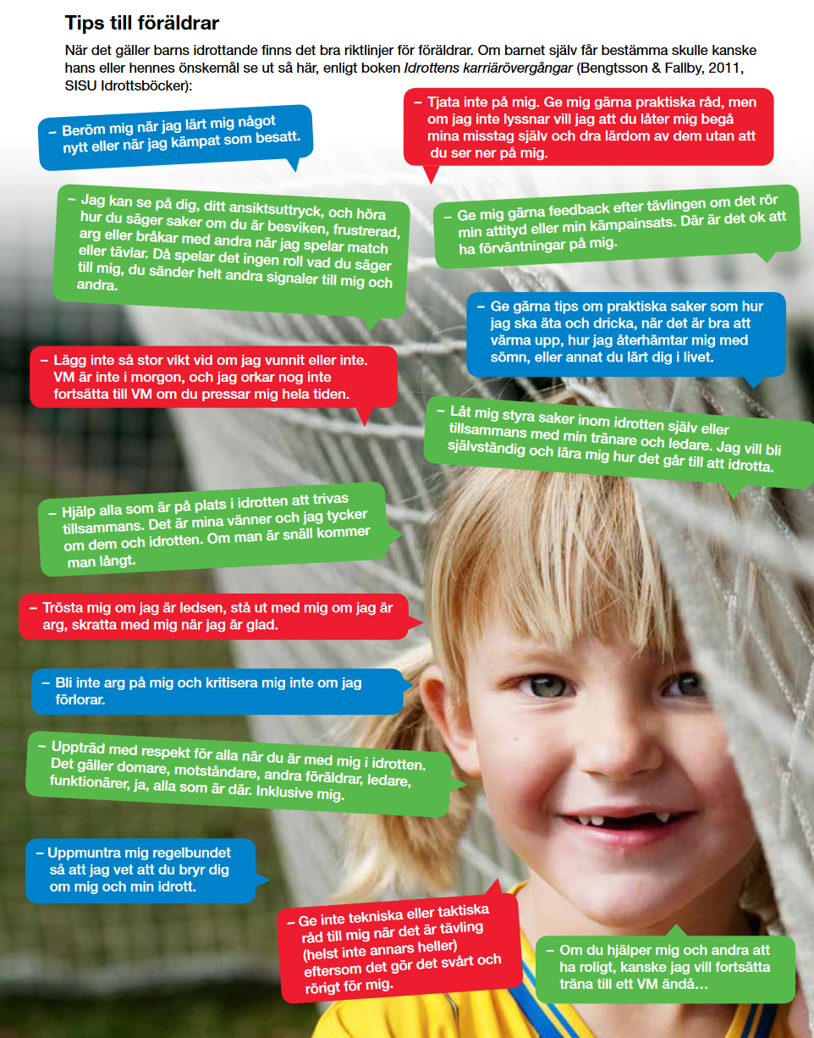

Slide 8
HAIF P10 – 2022
Föräldraåtaganden
Medlems- och träningsavgifter Försäkring folksam - https://www.folksam.se/forsakringar/idrottsforsakring/rad-och-vard-for-idrottsskador
Kioskverksamhet egna matcher
Funktionärer seniormatcher, kiosk mm
Lotter + Idrottsrabatten
Övrigt
Frågor?

Slide 9
HAIF P10 – 2022
Föreningsinformation
Föreningen
Fotbollssektionen
HAIFs Klubbshop - samarbete med stadium och adidas
#HAIFtillsammans - vill du vara med?
Husvärdar
Anläggning/fastighet
Media/sociala medier
Försäljning/sponsorskap
Matchvärd/evenemang

Slide 10
HAIF P10 – 2022
?
Övrigt

